Slide 1
Q Network - Cartpole
박민재

Slide 2
Cartpole
Cartpole 기본 정보
상태(state)는 4개의 실수로 반환됨.이것이 input이 됨(4개의 실수 => one-hot encoding X)
행동(action)은 2개 : 왼쪽, 오른쪽 이동
input : state(4), output : action(2)
보상(reward)은 2가지로 구분
- done(실패) : -100
- not done(진행 과정) : reward + dis * np.max(Qs1)
=> done : 실패임. 안넘어지기 위해선 계속 움직여야하기 때문

Slide 3
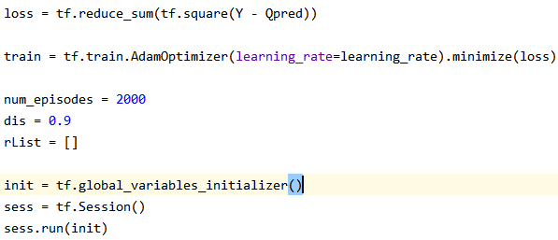
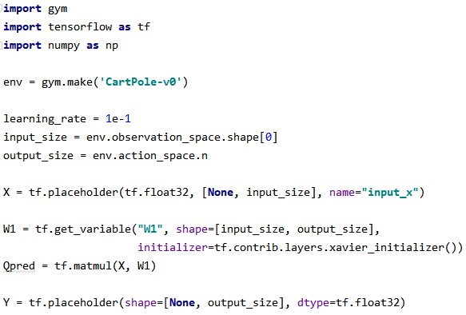
Cartpole
2. 코드 설명

Slide 4
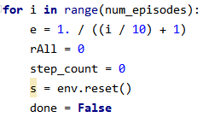
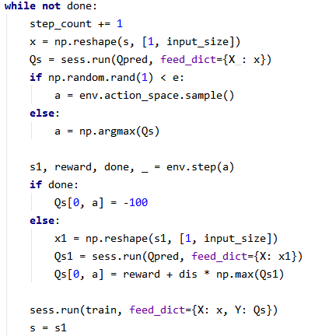

Cartpole
2. 코드 설명

Slide 5
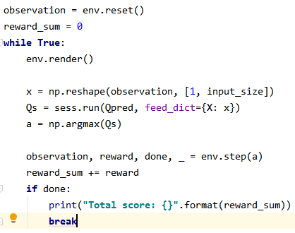
Cartpole
2. 코드 설명

Slide 6
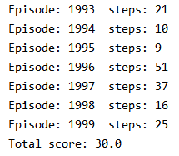
Cartpole
3. 결과

